Slide 1
Nghiên cứu, tìm hiểu, demo hệ thống CA Microsoft Certificate
Nguyễn Thanh Phương
Lê Đức Tài
Nguyễn Văn Nguyên
Nguyễn Hồng Minh
Võ Bá Châu
Hoàng Vũ Minh Nhật
Phạm Ngọc Quý
Nguyễn Huỳnh Hữu Tín
Nhóm 1

Slide 2
Khái niệm CA - Certificate Authority
Chứng thực số là gì
Các CA đảm bảo an toàn cho chứng thực như thế nào ?
NỘI DUNG
Các mô hình CA được sử dụng rộng rãi hiện nay là gì ?
Kiến trúc CA
Các loại CA
Nhược điểm của các hệ thống Microsft Certificate Authority
Các nội dung khác….

Slide 3

1. Khái niệm CA - Certificate Authority
Certificate Authority - CA là tên gọi dùng để chỉ các cơ quan hoặc tổ chức có uy tín với nhiệm vụ chính đó là chuyên cấp phát các chứng chỉ, chứng thực dưới nhiều dạng khác nhau đến cho người dung.
(Trong thời buổi công nghệ thông tin và kỹ thuật số lên ngôi như hiện nay thì các chứng thực dưới dạng số rất được ưa chuộng và sử dụng rộng rãi).

Slide 4
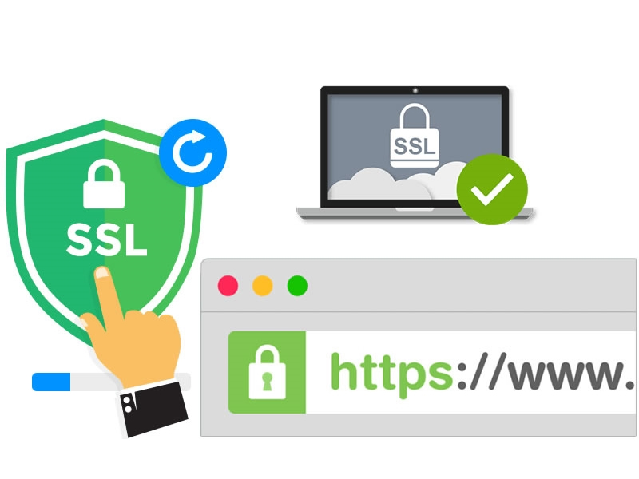
2. Chứng thực số là gì ?
Để có thể tham gia vào các quá trình trao đổi hay các giao dịch thông qua mạng Internet thì các cá nhân sẽ cần phải có một chứng thực số.
Chứng thực số bao gồm một cấu trúc dữ liệu gồm những thông tin cần thiết bao gồm :
Tên chủ thể, thực thể sở hữu chứng thực số
Tên chủ thể, tổ chức cung cấp chứng thực số
Chữ ký số
Hàm khóa công khai
Thời hạn hiệu lực cùng các thông tin khác

Slide 5
3. Các CA đảm bảo an toàn cho chứng thực như thế nào ?
Trước khi phát hành các chứng thực số của mình, nhiệm vụ của các CA đó là xác minh tính chính xác và an toàn của những thực thể được cấp phát chứng thực, đây là một quá trình rất quan trọng, tuy nhiên lại không dễ để thực hiện, nhất là ở thời điểm mà phần lớn các giao dịch, trao đổi giữa các bên được diễn ra trên môi trường điện tử số như hiện tại.
Để có thể đáp ứng cho yêu cầu về an toàn, các CA thường sử dụng kết hợp nhiều biện pháp khác nhau, ví dụ như truy cập và trích xuất dữ liệu về thông tin của các thực thể trong cơ sở dữ liệu từ bên thứ 3, sử dụng các giao thức xác thực (Kerberos, …) hay ứng dụng các kênh thanh toán … Đối với nhiều doanh nghiệp, các thực thể trước hết sẽ được xác thực nhằm cấp chứng thực thông qua các giao thức nội bộ trước khi có thể tiến hành thực hiện các quy trình trao đổi số đối với các thực thể ở bên ngoài hệ thống.

Slide 6
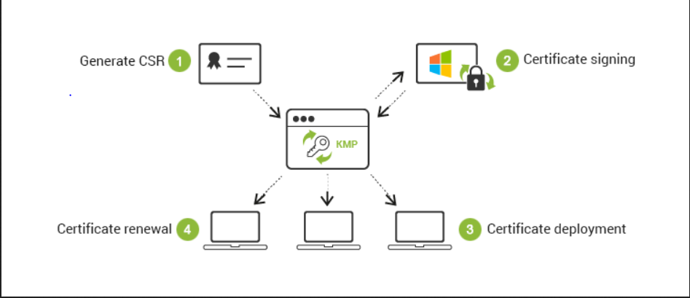
Một mô hình CA bên trong các hệ thống máy chủ Windows Server của Microsoft thường có quy trình hoạt động như sau :
Máy chủ CA nhận được yêu cầu cấp phát chứng thực từ các bên khác nhau bên trong hệ thống
Tiến hành kiểm tra thông tin của các bên yêu cầu chứng thực thông qua các chính sách được cấu hình, nếu thông tin hợp lệ CA sẽ sử dụng khóa riêng tư đã được cấp phát ở quá trình cấu hình CA để gán chữ kỹ số vào Certificate.
Máy chủ CA cấp phát Certificate đến cho các bên yêu cầu. Certificate này chỉ có hiệu lực bên trong môi trường nội bộ nơi có hệ thống máy chủ phân cấp khóa.

Slide 7
4. Các mô hình CA được sử dụng rộng rãi hiện nay.
Có rất nhiều mô hình CA khác nhau hiện đã và đang được ứng dụng rộng rãi nhằm phục vụ cho các nhu cầu an toàn cho việc trao đổi dữ liệu, thông tin giữa các bên. CA có thể là một thực thể đến từ bên ngoài hệ thống, cụ thể là các bên thứ ba ví dụ như VeriSign hay IdenTrust … Tuy nhiên khi sử dụng các mô hình CA thương mại thứ ba này, chúng ta sẽ bắt buộc phải trả phí cho họ.
Ngoài các mô hình CA thương mại, các tổ chức, doanh nghiệp cũng có thể sử dụng các máy chủ CA “nhà làm” của mình bằng cách sử dụng dịch vụ Certificate Services có sẵn trên các hệ điều hành Windows Server của Microsoft.

Slide 8
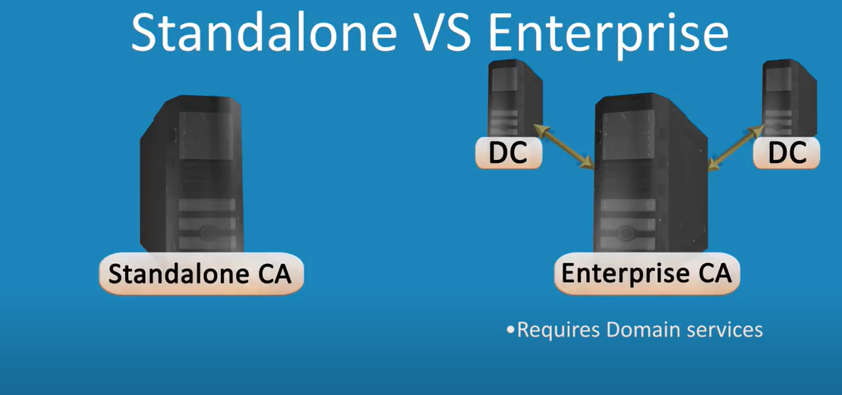
5. Kiến trúc CA
Khi cấu hình CA thì sẽ có 2 lựa chọn
Standalone CA
Enterprise CA.

Slide 9
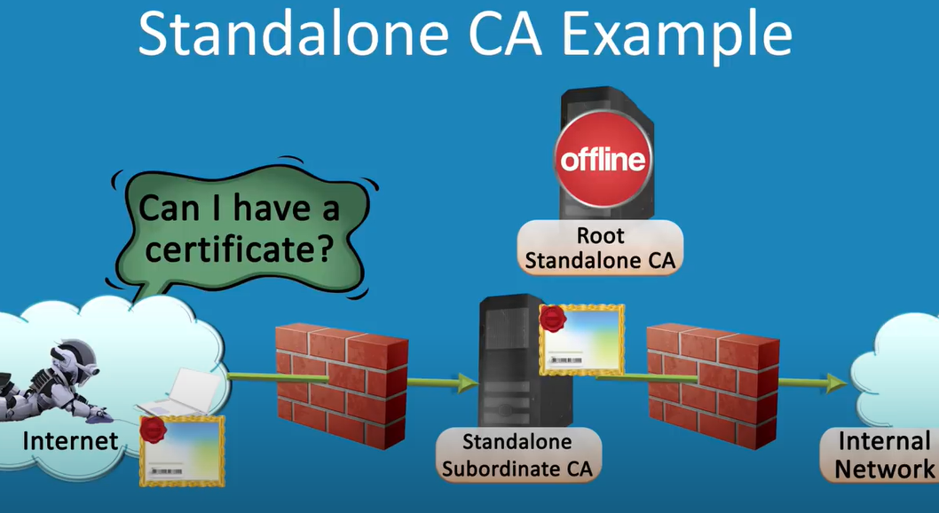
Standalone CA
Không yêu cầu AD DS và chúng không sử dụng mẫu chứng chỉ. Nếu sử dụng Standalone CA, tất cả thông tin về loại chứng chỉ được yêu cầu phải được bao gồm trong yêu cầu chứng chỉ.
Theo mặc định, tất cả các yêu cầu chứng chỉ được gửi đến các Standalone CA được giữ trong một hàng đợi chờ xử lý cho đến khi quản trị viên CA phê duyệt chúng. Có thể định cấu hình các Standalone CA để tự động cấp chứng chỉ theo yêu cầu, nhưng điều này kém an toàn hơn và nó thường không được khuyến khích vì các yêu cầu không được xác thực.

Slide 10
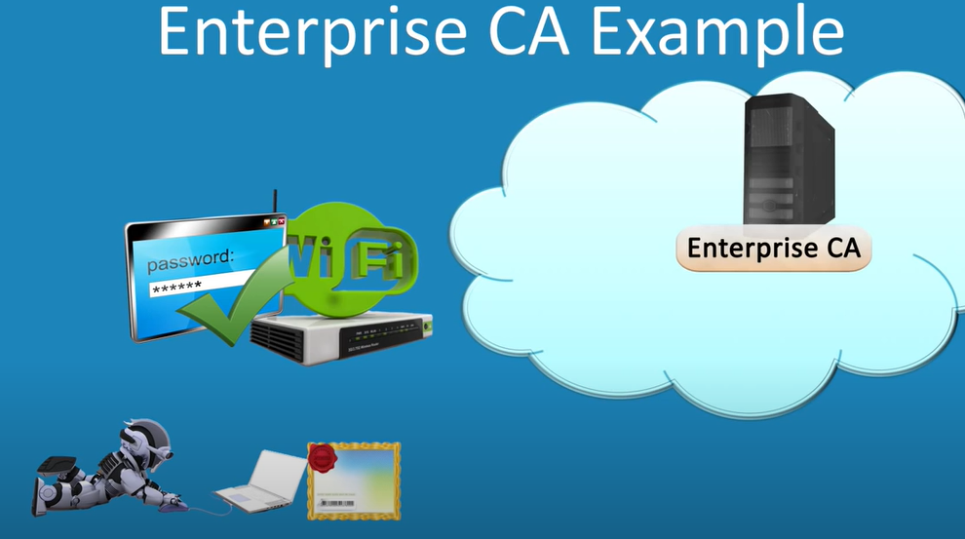
Enterprise CA
Được tích hợp với Dịch vụ miền Active Directory (AD DS). Nó xuất bản chứng chỉ và danh sách thu hồi chứng chỉ (certificate revocation lists viết tắt CRL) lên AD DS. Các Enterprise CA sử dụng thông tin được lưu trữ trong AD DS, bao gồm tài khoản người dùng và nhóm bảo mật, để phê duyệt hoặc từ chối các yêu cầu chứng chỉ.
Các Enterprise CA sử dụng các mẫu chứng chỉ. Khi chứng chỉ được phát hành, Enterprise CA sử dụng thông tin trong mẫu chứng chỉ để tạo chứng chỉ với các thuộc tính thích hợp cho loại chứng chỉ đó.

Slide 11
 | Standalone CA | Enterprise CA
Xuất bản chứng chỉ trong Active Directory và sử dụng Active Directory để xác thực các yêu cầu chứng chỉ. | Không | Có
Lấy CA ngoại tuyến. | Có | Không khuyến khích
Định cấu hình CA để cấp chứng chỉ tự động | Không khuyến khích | Có
Cho phép quản trị viên phê duyệt các yêu cầu chứng chỉ theo cách thủ công. | Có | Có
Cho phép sử dụng các mẫu chứng chỉ. | Không | Có
Xác thực các yêu cầu tới Active Directory. | Không | Có

Slide 12
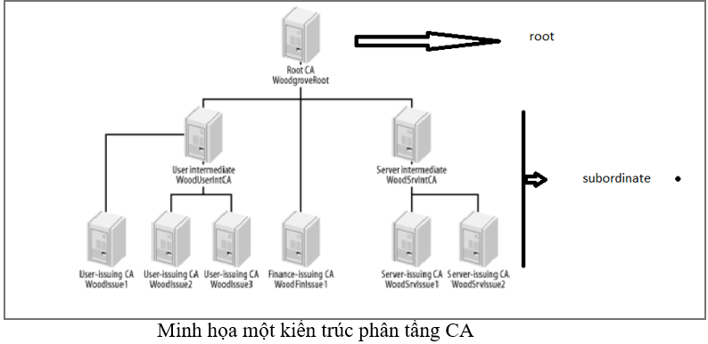
6. Các loại CA
Cả Enterprise hoặc Standalone CA đều có thể được cấu hình như root CAs or hoặc subordinate CAs.
Root CA
Subordinate CA
Intermediate CA
Issuing CA
Lưu trữ khóa bí mật
HSM
Certificate Chain
Certificate Template
Certificate Enrollment
Manual Enrollment
Auto Enrollment

Slide 13
7. Nhược điểm của các hệ thống Microsft Certificate Authority
Dù có hoàn hảo đến đâu đi chăng nữa thì các hệ thống máy chủ Microsoft Certificate Authority vẫn luôn tồn tại cho mình nhiều điểm trừ đáng chú ý về nhiều khía cạnh khác nhau, chúng bao gồm :
Các chứng thực được cấp phát bởi những máy chủ CA chỉ có giá trị sử dụng bên trong môi trường nội bộ. Một máy trạm, thực thể được cấp phát chứng thực số trong hệ thống này không có nghĩa rằng máy trạm, thực thể đó có thể tham gia vào các quá trình trao đổi dữ liệu với những thiết bị thuộc về hệ thống khác. Cân nhắc sử dụng các dịch vụ CA thương mại nhằm giải quyết vấn đề này.
Tăng cường mức độ bảo mật đối với các máy chủ CA là điều phải làm trong các hệ thống sử dụng Windows Server. Một khi các máy chủ này bị xâm nhập đồng nghĩa với việc kẻ tấn công có thể giả mạo các chứng thực số bên trong hệ thống nhằm thực hiện các cuộc tấn công phá hoại, đánh cắp dữ liệu …

Slide 14


